Slide 1


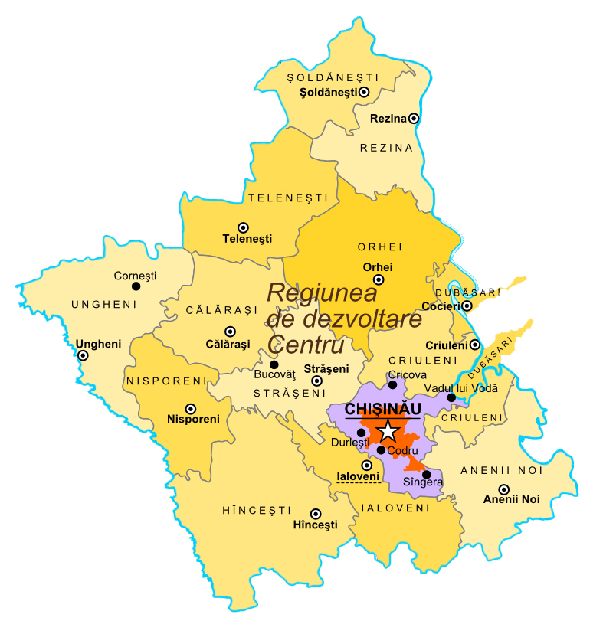
Concursul de selectare a proiectelor pentru finanțare din FNDR
2021-2023

Slide 2
CADRUL NORMATIV ȘI DE POLITICI
Noul concept al politicii de dezvoltare regională aprobat prin decizia CNCDR la 13.02.2020
Legea nr. 438 din 28.12.2006 privind dezvoltarea regională
(în proces de ajustare)
Actuala Strategie Națională de Dezvoltare Regională acoperă anvergura 2016-2020
Programul Național de Dezvoltare a orașelor-poli de creștere în Republica Moldova (proiect)

Slide 3
SCOPUL ȘI OBIECTIVELE
Scopul:
  Stimularea inițiativelor care contribuie la implementarea politicii de dezvoltare regională.
Obiectivele concursului:
  - Identificarea proiectelor de dezvoltare regională ce propun o abordare integrată și care contribuie la atingerea obiectivelor politicii de dezvoltare regională
  - Dezvoltarea Programelor Operaționale Regionale pentru fiecare regiune
  - Punerea în aplicare a documentelor de politici naționale și regionale sectoriale

Slide 4
TIPURI DE APEL
Apel competitiv - se desfășoară prin selectarea proiectelor pentru domeniile de intervenție, având ca bază un proces competitiv, bazat pe acumularea punctajului maxim în cadrul Apelului și corespund criteriilor generale de eligibilitate.
Apel pe listă - se desfășoară prin selectarea proiectelor prioritare de dezvoltare regională, în baza documentelor naționale de politici, în conformitate cu un set de criterii specifice concursului.

Slide 5
ETAPELE APELULUI COMPETITIV
1 | Lansarea Concursului de Proiecte | Ziua „0”
2 | Depunerea Notelor Conceptuale | 45 zile (24.09)
3 | Evaluarea Notelor Conceptuale | 15 zile
4 | Aprobarea Notelor Conceptuale de către CRD Centru | 7 zile
5 | Informarea aplicanților selectați | 7 zile
6 | Depunerea Cererilor de finanțare | 120 zile
7 | Evaluarea Cererilor complete de finanțare | 21 zile
8 | Aprobarea Cererilor complete de finanțare de către CRD Centru
9 | Evaluarea de către Comisia Interministerială | 30 zile
10 | Includerea proiectelor în Documentul Unic de Program (DUP) | 10 zile

Slide 6
DISTRIBUȚIA RESURSELOR FNDR
Buget total planificat 600 milioane lei
Programe de finanțare:
  Programul 1 „Competitivitate” 180 milioane lei
  Programul 2 „Dezvoltare Urbană” 180 milioane lei
  Programul 3 „Infrastructură regională” 240 milioane lei

Slide 7


Program 1: COMPETITIVITATE
Valorificarea infrastructurii de afaceri și dezvoltarea capacităților: parcuri industriale, ZEL-uri, incubatoare de afaceri (Acțiunile vor viza infrastructura deja creată/funcțională)
Serviciile create pot acoperi cel puțin 2 raioane
Domeniul 1.1
Valorificarea infrastructurilor
de afaceri
Cel puțin 60 mii locuitori pot avea acces la serviciile create
Rata de ocupare cu rezidenți este de cel mult 60%
Dezvoltarea de abilității și competențe în cadrul infrastructurilor de afaceri: programe de incubare, acceleratoare regionale, dezvoltarea de hub-uri de competențe
Bunurile create vor fi aflate în proprietate publică minim 10 ani și nu pot fi înstrăinate
Durata proiectelor finanțate nu poate depăși 36 luni
Aplicanți / Parteneri | Periodicitatea | Buget | Cofinanțare
APL, Entități de drept public | O dată la 3 ani | 5 – 25 mln lei | minim 10%

Slide 8


Program 1: COMPETITIVITATE
Serviciile create pot acoperi cel puțin 2 raioane
Programe regionale de formare profesională (continuă) și antreprenorială în ramurile prioritare ale regiunii, inclusiv programe de formare de competențe în domeniul turismului (de ex. module și programe implementate de către structurile existente de sprijin a afacerilor)
Cel puțin 60 mii locuitori pot avea acces la serviciile create
Domeniul 1.2
Dezvoltarea mediului antreprenorial
Programele vizează grupurile/zonele defavorizate (grupuri social vulnerabile, șomeri etc.)
Aplicantul desfășoară activitatea economică într-unul din domeniile ce generează venituri sporite (IT, Telecomunicații, BPO (business process outsourcing), industrie și altele)
Proiecte de sprijin a inovării pentru mediu privat (creare de servicii și produse noi pe piață)
Aplicantul creează cel puțin 3 locuri noi (cu regim de muncă complet) de muncă în cadrul întreprinderii (pt cel puțin 3 ani)
Durata proiectelor finanțate nu poate depăși 24 luni
Aplicanți / Parteneri | Periodicitatea | Buget | Cofinanțare
APL, AE, ONG, entități de drept public | Anual | 100 000 – 1 000 000 lei | pentru AE: minim 50% pentru celelalte entități: minim 10%

Slide 9
Program 1: COMPETITIVITATE
Crearea, reabilitarea și extinderea infrastructurii de agrement
Serviciile create pot acoperi cel puțin 3 raioane
Domeniul 1.3
Sporirea atractivității turistice
Reabilitarea/modernizarea infrastructurii rutiere (drumurilor de acces și a infrastructurii aferente drumurilor) către obiectiv. turistice de importanță regională
Cel puțin 60 mii locuitori pot avea acces la serviciile create
Obiectivul vizat este (sau va fi pînă la finele proiectului) introdus într-un circuit turistic
Amenajarea obiectivelor turistice naturale și antropice de utilitate publică, precum și crearea/modernizarea infrastructurilor conexe de utilitate publică
Bunurile create vor fi aflate în proprietate publică minim 10 ani și nu pot fi înstrăinate
Acțiuni de restaurare și valorificarea sustenabilă a patrimoniului cultural, precum și crearea/modernizarea infrastructurilor conexe
Durata proiectelor finanțate nu poate depăși 36 luni
Aplicanți / Parteneri | Periodicitatea | Buget | Cofinanțare
APL | O dată la 3 ani | 10– 20 mln lei | APL – 10%

Slide 10
Program 2: DEZVOLTARE URBANĂ
Amenajarea zonelor de agrement/parcuri/alei/
spații publice
Acțiuni ce țin de reprofilarea și dezvoltarea unor centre de servicii, afaceri, cultură, comunicare/media, educație
Domeniul 2.3
Revitalizare urbană
și dezvoltarea infrastructurii spațiilor publice
Amenajarea stațiilor/parcărilor
Acțiuni de reabilitare și asigurare a calității locuirii în cartierele constituite
Amenajarea complexelor multifuncționale
Acțiuni ce presupun valorificarea, conservarea și protejarea fondului cultural ca factor al dezvoltării și identității teritoriale
Aplicanți / Parteneri | Periodicitate | Buget | Cofinanțare
Orașe care dispun de Programe de revitalizare urbană | Anual | 2 – 20 mln lei | minim 10%

Slide 11

Program 3: INFRASTRUCTURA REGIONALĂ
Construcția/modernizarea captărilor din surse de apă în vederea potabilizării
Dezvoltarea sistemelor regionale de alimentare cu apă, a epurării apei și canalizării în conformitate cu PRS
Domeniul 3.1
Aprovizionarea cu Apă și Sanitație
Construcția/reabilitarea stațiilor de tratare a apei potabile
Reablitarea / construcția de rezervoare și stații de pompare/repompare apă
Reabilitarea, extinderea/regionalizarea, modernizarea infrastructurii de alimentare cu apă și canalizare , dezvoltarea capacităților prestatorilor de servicii regionale
Construcția/ reabilitarea stațiilor de epurare a apelor uzate
Construcția/reabilitarea colectoarelor de apă uzată
Construcția /reabilitarea facilităților de epurare a nămolurilor
Aplicanți / Parteneri | Periodicitatea | Buget | Cofinanțare
APL, entități de drept public | O dată la 3 ani | 10 – 50 mln lei | minim 10%
Proiectele de alimentare cu apă la care sursa este din ape subterane nu vor fi admise

Slide 12
EXEMPLE DE INDICATORI
Obiective de suport în afaceri conectate la structura de acces și utilități publice (nr.)
Suprafața clădirilor obiectivelor de suport în afaceri dotate/utilate (perimetru x nr. etaje) (m2)
Rețele electrice, apeduct, gaze naturale, canalizare construite/reabilitate (km)
Rezidenți în cadrul infrastructurilor de suport a afacerilor
Programe de incubare/accelerare; persoane instruite în cadrul programelor de dezvoltare a a competenților (nr.)
Atracții turistice renovate (nr.); Teritoriu amenajat (ha); Locuri de cazare create (nr.)
Program 1 Competitivitate
Zone de recreere la scară mare (nr. unități din orașe)
Complexe sportive multifuncționale
Centre civice urbane amenajate și simbolistice pentru un centru regional (nr. unități)
Curți amenajate ale blocurilor de locuințe (nr.)
Program 2
Dezvoltare urbană
Rețele de apeduct construite/reabilitate (km)
Stații de captare a apei potabile construite/reabilitate (nr.)
Stații de pompare a apei potabile (nr.)
Rezervoare de apă potabilă construite/reabilitate (nr.)
Rețele de canalizare construite/reabilitate (km.)
Stații de epurare a apelor uzate construite/reabilitate (nr.)
Program 3 Infrastructura regională

Slide 13


Criteriile de eligibilitate a proiectelor de dezvoltare regională
Eligibilitatea Aplicanților și Partenerilor
Eligibilitatea costurilor
Criteriile generale de eligibilitate se referă la:
  Aplicanții care pot solicita o finanțare și la partenerii lor;
  Proiectele pentru care se poate acorda finanțarea;
  Tipurile de costuri eligibile pentru finanțare.

Slide 14
Eligibilitatea Aplicanților și Partenerilor
Aplicanți eligibili în cadrul Apelului de propuneri proiecte sunt:
  Autorități Publice Locale, instituții publice, alte entități de drept public;
  Entitățile de drept privat (agenți economici) – cu activitatea mai mare de 3 ani în domeniul relevant apelului până la depunerea cererii de finanțare;
  ONG-uri – cu activitatea mai mare de 3 ani în domeniul relevant apelului până la depunerea cererii de finanțare.

Slide 15
Aplicanți / Parteneri neeligibili:
  Entitățile în curs de lichidare, insolvabilitate sau reorganizare (entități de drept privat);
  Entitățile ce nu-și îndeplinesc, în conformitate cu prevederile legale, obligațiile referitoare la plata contribuțiilor, la asigurările sociale sau la plata taxelor;
  Entitățile ce nu au asigurat durabilitatea proiectelor finanțate anterior din FNDR;
  Entitățile ale căror conducător este subiectul unui litigiu aflat spre examinare în instanțe judecătorești ce ține de obiectul investiției;
  Entitățile ale cărui conducător a fost condamnat printr-o hotărâre judecătorească de fraudă, de corupție, conflicte de interese sau de orice altă activitate ilegală.

Slide 16

Eligibilitatea costurilor
Pentru finanțare pot fi luate în considerație doar „costurile eligibile” stabilite prin acest Regulament. Aplicantul trebuie să țină cont de faptul că toate costurile eligibile trebuie să fie reale. Astfel, vor fi selectate pentru finanțare doar acele propuneri care, în procesul de evaluare, nu vor necesita modificări și completări majore ale devizului general, iar verificările pot duce la modificarea devizului general.
Proiectele de dezvoltare regională pot fi finanțate conform costurilor prezentate în Devizul de cheltuieli al proiectului, iar finanțarea se poate acorda pentru întreg devizul general al proiectului.
Bugetul total al proiectului constă în contribuția FNDR la care se adaugă cofinanțarea oferită de aplicanții și partenerii în proiect.

Slide 17

Costurile directe eligibile
cheltuielile pentru executarea lucrărilor de construcții în conformitate cu documentația tehnică de proiect
costuri pentru supravegherea tehnică a lucrărilor
costuri pentru achiziționarea de echipament nou

Slide 18

Costuri neeligibile (1)
costuri pentru campanii de conștientizare și informare
costuri pentru asistența tehnică cu privire la crearea și dezvoltarea serviciilor publice de gospodărie comunală
costuri pentru obținerea acordurilor, avizelor și autorizațiilor
sponsorizări individuale pentru participare la conferințe sau congrese
costuri pentru achitarea serviciului supravegherii autorului de proiect
datorii sau rezerve pentru pierderi
burse de studiu și/sau cursuri de specializare individuale
orice acțiune de natură comercială generatoare de profit imediat pentru aplicantul la finanțare sau pentru partenerul de proiect

Slide 19
Costuri neeligibile (2)
cumpărarea de terenuri sau clădiri;
credite părților terțe, amenzi și penalități;
orice costuri realizate anterior de a fi fost semnat contractul de finanțare (inclusiv costurile legate de pregătirea proiectului);
costuri pentru angajarea personalului responsabil de asigurarea implementării proiectului din partea beneficiarului;
costuri pentru procurarea inventarului de uz gospodăresc, cheltuieli operaționale ale beneficiarilor;
costuri pentru elaborarea studiului de fezabilitate;
costuri pentru elaborarea, verificarea sau actualizarea proiectului tehnic;
echipamente second-hand, dacă sunt achiziționate în scopul proiectului.

Slide 20
Criteriile de evaluare a
Propunerilor de proiecte
Evaluarea Notelor Conceptuale
Evaluarea Cererilor de Finanțare
Evaluarea de către Comisia Interministerială

Slide 21
Evaluarea Notelor Conceptuale
Toate Notele Conceptuale primite în termenul limită în cadrul etapei 2, vor fi verificate intern de către Comisia de evaluare creată în cadrul ADR Centru din reprezentanți ai MADRM, ADR și CRD Centru.
Evaluarea Conformității:
  La prima etapă de evaluare, Notele Conceptuale vor fi evaluate în funcție de criteriile de conformitate din grila de evaluare administrativă. Notele Conceptuale care nu întrunesc criteriile de conformitate vor fi respinse și nu vor fi supuse evaluării de eligibilitate.
Evaluarea Eligibilității:
  Notele Conceptuale ce întrunesc criteriile de conformitate sunt supuse evaluării criteriilor de eligibilitate specifice domeniilor de intervenție. Notele Conceptuale care nu întrunesc criteriile de eligibilității vor fi respinse și nu vor fi supuse etapei ulterioare de evaluare.

Slide 22
Evaluarea Notelor Conceptuale
Evaluarea Tehnică
  Notele Conceptuale care întrunesc criteriile Evaluării Administrative sunt supuse Evaluării Tehnice.
  Nota conceptuală poate primi un scor general maxim de 50 de puncte în conformitate cu defalcarea prevăzută în Grila de evaluare.
  Pentru preselecție se vor lua în considerare în primul rînd notele conceptuale cărora li s-a acordat un scor minim de 30 de puncte.
Lista notelor conceptuale aprobate de CRD Centru pentru trecere în etapa următoare vor fi publicate pe paginile oficiale ale ADR și MADRM, unde au fost publicate toate documentele pentru Apelurile de propuneri de proiecte.

Slide 23
Evaluarea Cererilor de Finanțare
Evaluarea Administrativă:
Comisia de evaluare va fi creată în cadrul ADR Centru și va fi formată din reprezentanți ai MADRM, CRD și ADR. La această etapă va efectuată evaluarea administrativă în vederea conformității și eligibilității. Proiectele care nu întrunesc criteriile incluse în grila de evaluare vor fi respinse și nu vor fi supuse etapelor ulterioare de evaluare.
Evaluarea Tehnică și Financiară:
În acest scop vor fi angajați experți tehnici pe domeniul respectiv, care după examinarea detaliată a dosarului depus, vor întocmi un raport de evaluare. Ulterior Comisia de evaluare va examina în ședință rapoartele experților și va acorda punctaj în conformitate cu grila de evaluare tehnică și financiară corespunzător următoarelor criterii:
Relevanța și contribuția la program
Coerența proiectului
Viabilitatea proiectului

Slide 24
Evaluarea de către
Comisia Interministerială
Evaluarea națională va fi realizată după finalizarea evaluării regionale a propunerilor de proiecte de către Comisia Interministerială creată de MADRM, care va valida proiectele după următoarele criterii:
  relevanța și contribuția proiectului la realizarea obiectivelor, priorităților strategice regionale și naționale
  scopul, abordările metodologice și tehnice corespund obiectivelor strategiei naționale din sectorul respectiv
  proiectul asigură complementaritate cu alte proiecte din regiune finanțate din diferite surse financiare naționale și internaționale.

Slide 25

Completarea și depunerea dosarului de aplicare

Slide 26
Reguli generale
Aplicanții vor utiliza doar formularele puse la dispoziție prin intermediul paginilor oficiale ale Agențiilor de Dezvoltare Regională.
Documentele anexate la dosar vor fi completate în limba română.
Documentele anexate la dosar, care vor fi completate manual vor fi respinse.
Un aplicant poate depune un singur proiect în cadrul unui domeniu de intervenție dar poate aplica pe mai multe domenii de intervenție dacă poate îndeplini criteriile de eligibilitate, poate demonstra capacitatea de cofinanțare și poate asigura sustenabilitatea proiectelor.

Slide 27
Nota Conceptuală (NC)
- formular completat de către Aplicant, în care se descrie succint scopul şi obiectivele, activităţile şi investițiile de resurse pe o perioadă determinată, menite să răspundă unei nevoi reale şi să conducă la realizarea unui obiectiv precis (Descrierea succintă a proiectului)
NC se elaborează în limba română în conformitate cu formularul Anexei 1.1 la Manualului Operațional al FNDR.
Conținutul NC trebuie să fie clar, concis și explicit, să ofere o imagine reală despre proiect.
NC nu va depăși 3-5 pagini.

Slide 28
Dosarul de aplicare a Notei Conceptuale
1. Structura NC (form. 1):
  Sumarul proiectului:
  Denumirea proiectului; Denumirea programului și Domeniul de intervenție; Durata totală a acțiunii; Valoarea estimativă a proiectului; Obiectivele proiectului; Grupuri țintă; Beneficiari finali; Rezultate și produse; Activitățile principale. (max. 1 pag.)
  Relevanța și impactul regional, (max. 1/2 pag.)
  Potenţialii beneficiari/grupul ţintă, (max. 1/2 pag.)
  Descrierea activităţilor, (max. 1 pag.)
  Efectele multiplicatoare ale proiectului (max. 1/2 pag.)
  Identitatea aplicantului. Identitatea partenerilor.
2. Declarația Aplicantului (Form. 2)
3. Lista partenerilor (Form. 3)
4. Declarația de parteneriat (Form. 4)
5. Tabel de verificare (Form. 5)

Slide 29
Cum vom depune dosarul NC
În format tipărit (Caracter Times New Roman 12): 1 original, semnat și ștampilat, și 2 copii, cusute, în folii separate.
În format electronic (CD/USB) identică cu versiunea de hârtie trimisă.
Însoțită de Declarația Aplicantului și Declarațiile de Parteneriat (după caz) semnate, ștampilate și datate de fiecare partener în original.
În plic sigilat prin poștă recomandată cu confirmare de livrare, serviciu de curierat privat sau prin livrare manuală până la 24 septembrie 2020, ora 16.00, la sediul ADR Centru .
Pe plic se indică clar și vizibil:
  Denumirea domeniului de intervenție
  Denumirea proiectului
  Numele deplin şi adresa solicitantului
  Fraza: „A nu se deschide înainte de sesiunea de deschidere”

Slide 30
Dosarul Cererii de Finanțare
Dosarul de Aplicare va conține următoarele documente:
  Formularul Cererii complete de finanțare (Form.6)
  Planul de acțiuni privind asigurarea durabilității (Form. 7)
  Matricea cadrul logic (Form. 8)
  Riscurile proiectului (Form. 9)
  Bugetul proiectului (Form. 10)
  Declarația Aplicantului (Form. 2)
  Declarațiile de parteneriat (Form. 4)
  Lista de Verificare (Form. 11)
  Documentele-suport și cele confirmative.

Slide 31
Documentele de suport și confirmative (1)
Extrasul din registrul de stat al persoanelor juridice
Extras din registrul cadastral al bunurilor imobile (care va confirma dreptul de proprietate asupra terenurilor / clădirilor sau a infrastructurii)
Acordul de mediu (pentru proiectele care cad sub incidența legii Nr. 86 din 29-05-2014 privind evaluarea impactului asupra mediului)
Avizul Expertizei Ecologice de Stat (Pentru proiectele care cad sub incidența legii Nr. 851 din 29-05-1996 privind expertiza ecologică)
Proiectul tehnic și materialele grafice, schițele, desenele tehnice (planul situațional, planul general, planurile arhitecturale)

Slide 32
Documentele de suport și confirmative (2)
Raportul de verificare al proiectului emis de către Serviciul de Stat pentru Verificare și Expertizarea Proiectelor și Construcțiilor a MEI sau verificatori privați;
Documentația de deviz: devizul general (Formularul 9, conform CPL 01.01.2001); devizul local (Formularul 3 și Formularul 7, conform CPL 01.01.2001); catalog de prețuri unitare pentru obiect (Formularul 5 conform CPL 01.01.2001);
Caiet de sarcini pentru desfășurarea licitației publice inclusiv specificațiile tehnice;
Specificațiile tehnice a bunurilor și echipamentelor planificate conform cererii de finanțare (altele decât cele incluse în proiectul tehnic)
Certificat de urbanism
Studiul de fezabilitate pentru proiectele de investiții care includ lucrări ale căror valoare este mai mare de 5 milioane lei.

Slide 33
Cererea de Finanţare: Reguli generale
Solicitanţii eligibili vor prezenta pentru fiecare propunere de proiect câte o cerere de finanţare
Cererea de finanțare se prezintă în limba de română, tapată la calculator
Solicitanţii vor fixa Cererea de finanţare şi toate documentele suport într-un dosar unic în ordinea stabilită de Regulament
Solicitanţii asigură completitudinea dosarului sub răspundere proprie, aplicând sigiliul şi data de prezentare pe colet
Notes:
De vorbit despre ce va include proiectul, c

Slide 34
Unde şi cum se depune dosarul cererii de finanţare
Cererile de finanţare cu documentele de suport trebuie trimise într-un colet sigilat prin poşta recomandată, poşta expresă sau livrate personal (un certificat de primire, datat şi semnat, va fi dat la primire) la adresa sediului ADR Centru.
Cererile de finanţare împreună cu documentele suport trebuie depuse într-un original şi 2 copii.
Cererea de finanţare, Bugetul proiectului şi Matricea Cadrului Logic trebuie prezentate în versiune electronică (CD/USB). Vor fi incluse într-o mapă unică (de ex., Cererea de finanțare) și nu în fișiere separate.
Pe colet va fi indicat:
  Titlul proiectului
  Numărul de referință alocat notei conceptuale
  Numele deplin şi adresa solicitantului
  Fraza: „A nu se deschide înainte de sesiunea de evaluare”

Slide 35
Termenul limită
Dată limită pentru depunerea dosarului cererilor de finanţare este 120 de zile calendaristice după plasarea deciziei CRD Centru de aprobare a Notei conceptuale.
Cererile de finanţare primite după data limită vor fi respinse automat.

Slide 36
Adresa și date de contact:
Agenția de dezvoltare Regională Centru
MD-6801 or. Ialoveni,
str. Alexandru cel Bun, 33
Tel.: (+373) 268 26671, 268 26560
Tel/Fax: (+373) 268 22692
oficiu.adrc@gmail.com
www.adrcentru.md
Vă mulțumim pentru atenție!

Slide 37
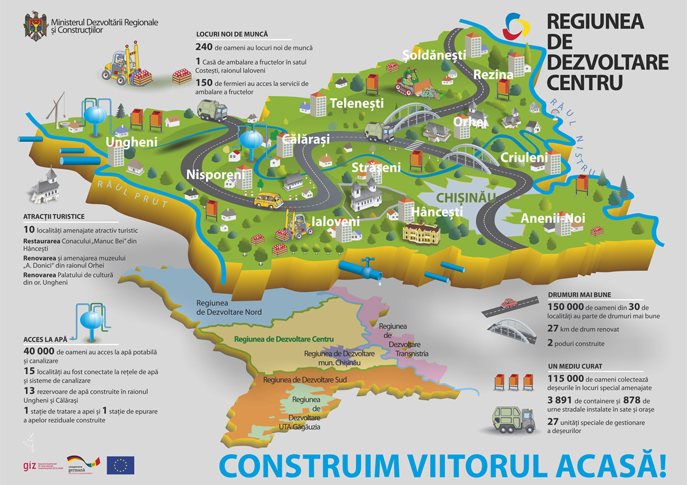



Mulțumesc pentru atenție
Agenția de Dezvoltare Regională Centru
MD-6801 or. Ialoveni,
str. Alexandru cel Bun, 33
tel./fax: (+373) 268 22692
oficiu.adrc@gmail.com
www.adrcentru.md

